Slide 1
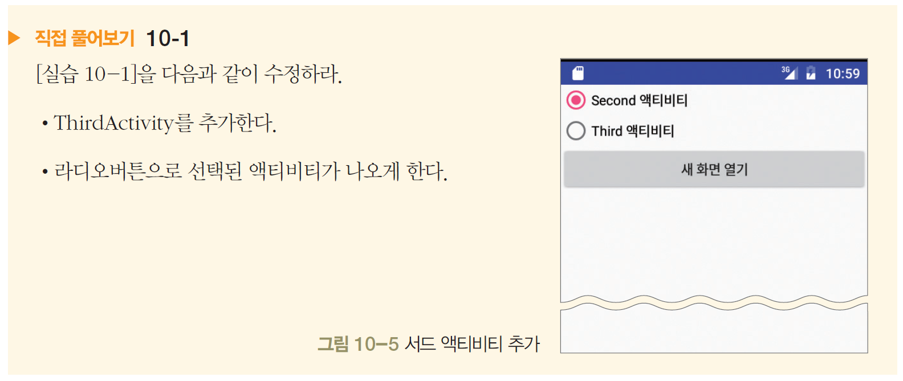

Slide 2
직접 풀어보기 10-1
Second, Third 액티비티 변경
Second 액티비티에서 좋아하는 가수 그룹을 추가
Third 액티비티에서 선택완료 누를 경우 : Toast 메시지가 나옴

Slide 3
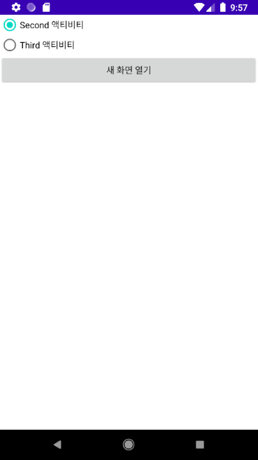
초기 화면

Slide 4
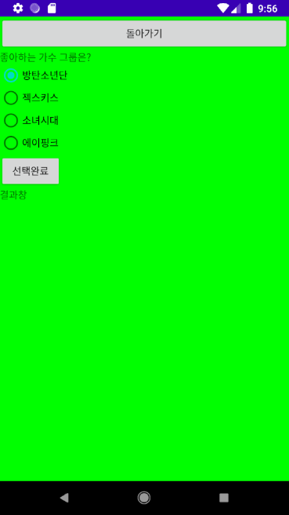

Second 액티비티 선택 후
새 화면 열기 누른 경우 :
좋아하는 가수 그룹을 추가

Slide 5
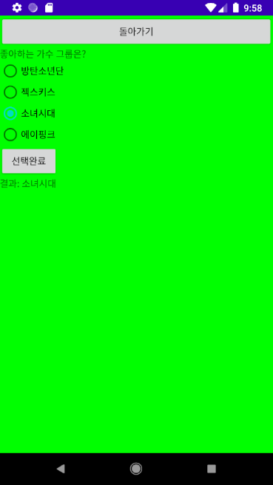

소녀시대 선택 후
선택완료 누른 경우 :
결과: 소녀시대 가 나옴

Slide 6
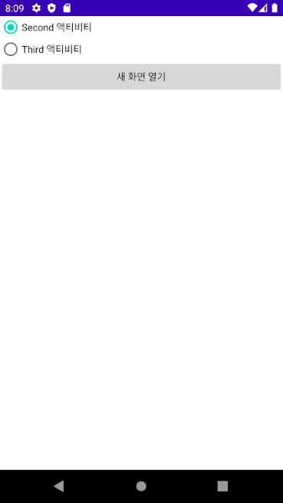

돌아가기 버튼
누른 경우 :
초기 화면이 나옴

Slide 7
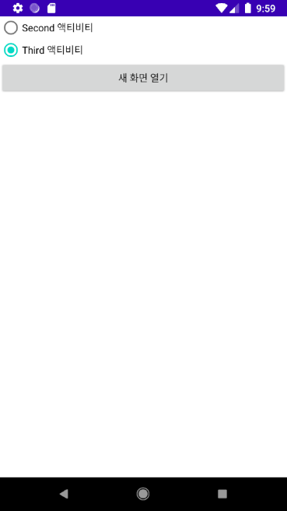
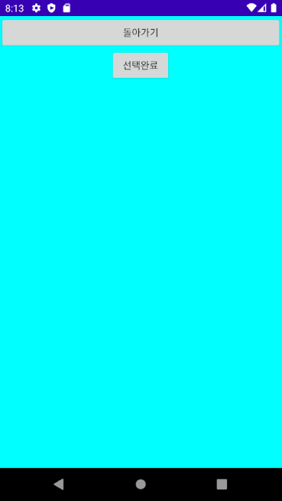


Third 액티비티 선택 후
새 화면 열기 누른 경우 :
돌아가기, 선택완료 버튼 나옴

Slide 8
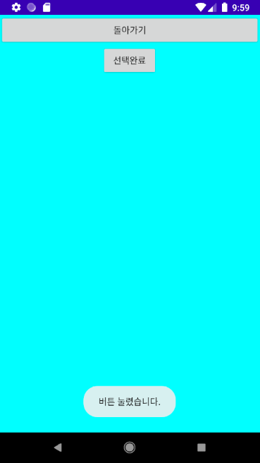


선택완료 버튼 누른 경우 :
Toast 메시지가 나옴

Slide 9
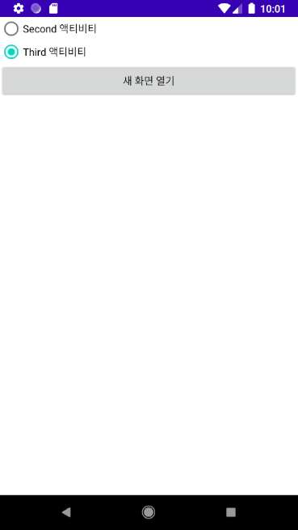


돌아가기 버튼 누른 경우 :
초기 화면을 이동

Slide 10
self1001_main_org.xml

Slide 11
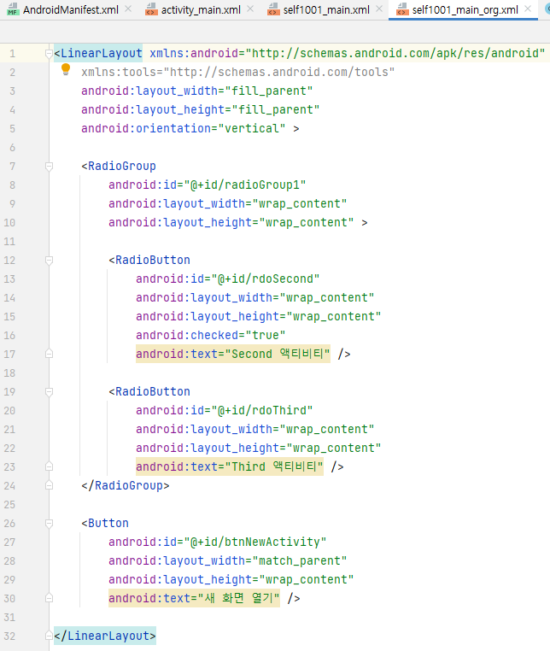


Slide 12
second1001_org.xml

Slide 13
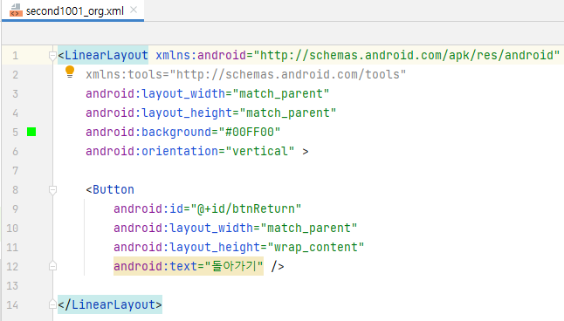


Slide 14
third1001_org.xml

Slide 15
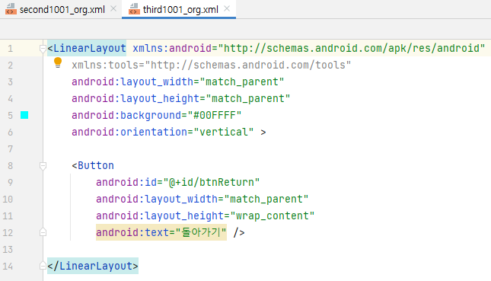


Slide 16
Self1001_org.java

Slide 17
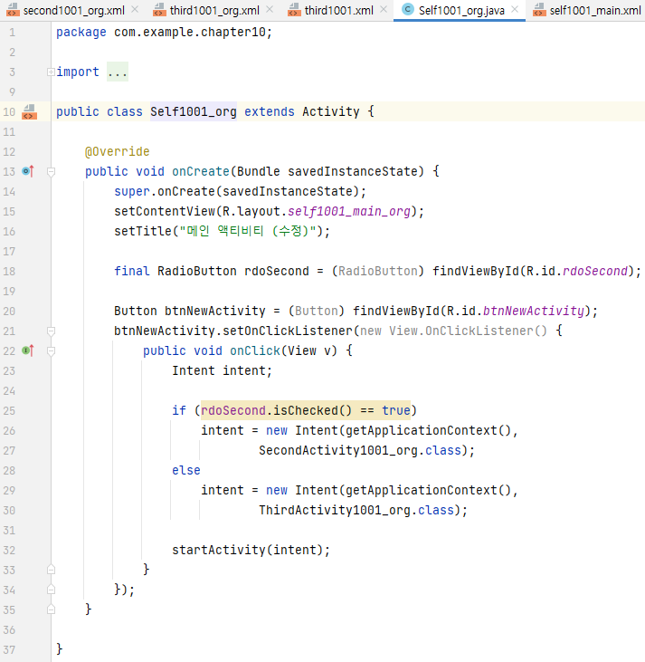






Slide 18
SecondActivity1001_org.java

Slide 19
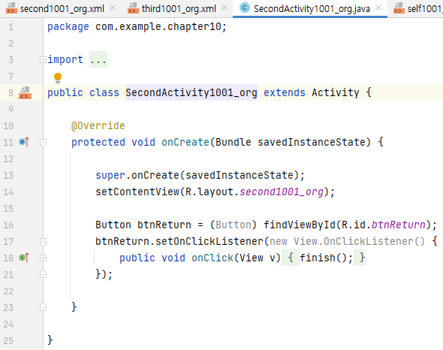




Slide 20
ThirdActivity1001_org.java

Slide 21






